Slide 1


Slide 2
Có 6 mảnh ghép ứng với 4 câu hỏi, 2 mảnh ghép may mắn (ko phải trl câu hỏi)

Slide 3


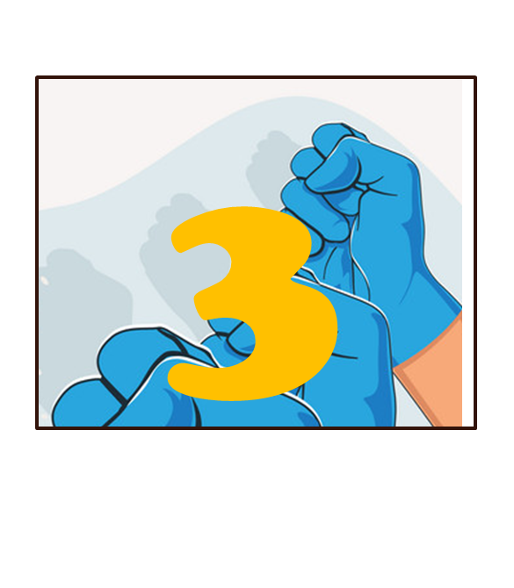
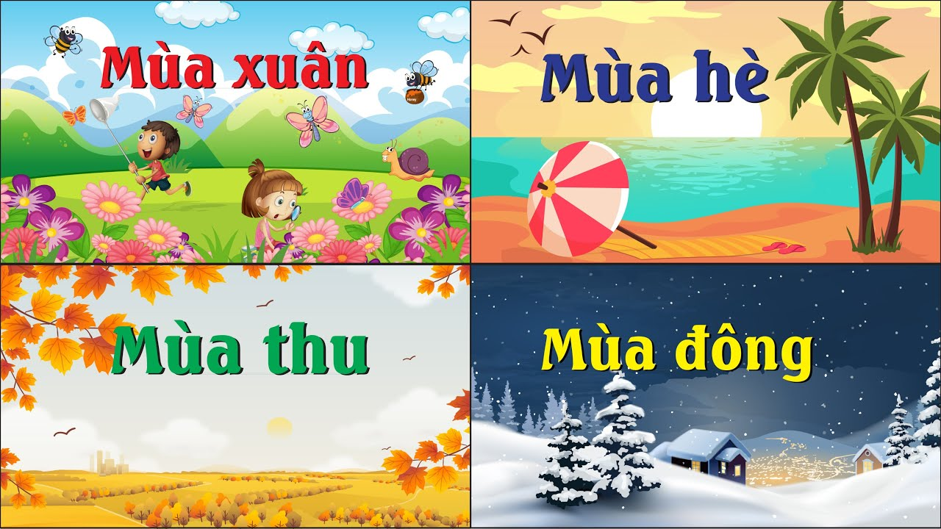
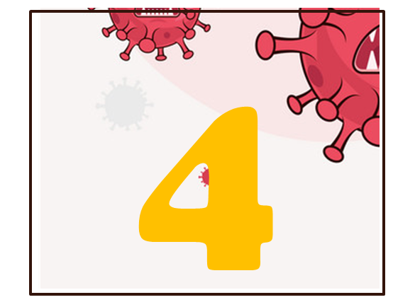
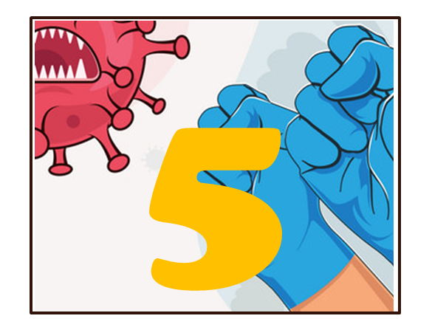
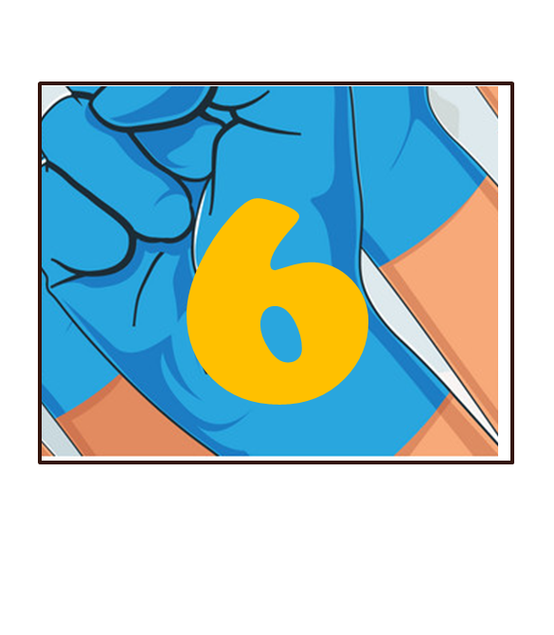
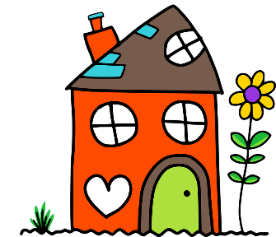
LẬT MẢNH GHÉP

Slide 4

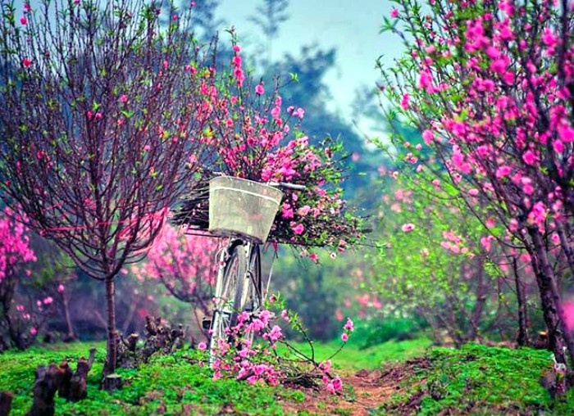

Mùa gì cho lá xanh cây
Cho bé thêm tuổi má hây hây hồng?
Mùa xuân

Slide 5
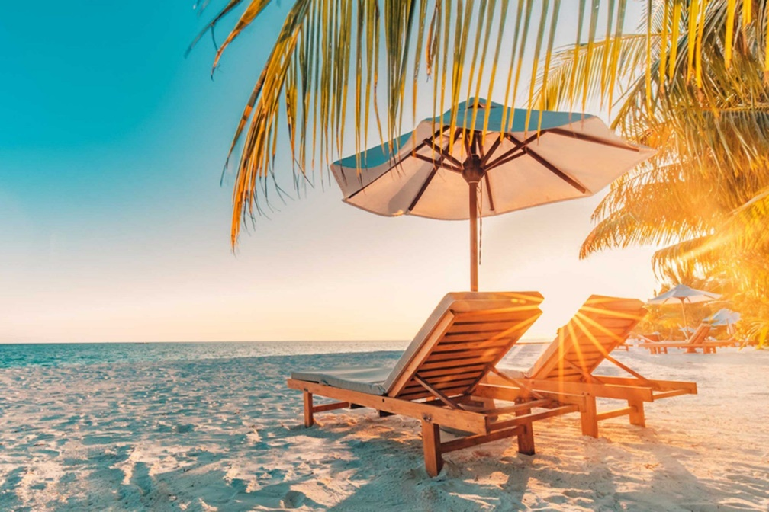
Mùa gì nóng bức
Trời nắng chang chang
Đi học, đi làm
Phải mang nón, mũ ?
Mùa hè

Slide 6
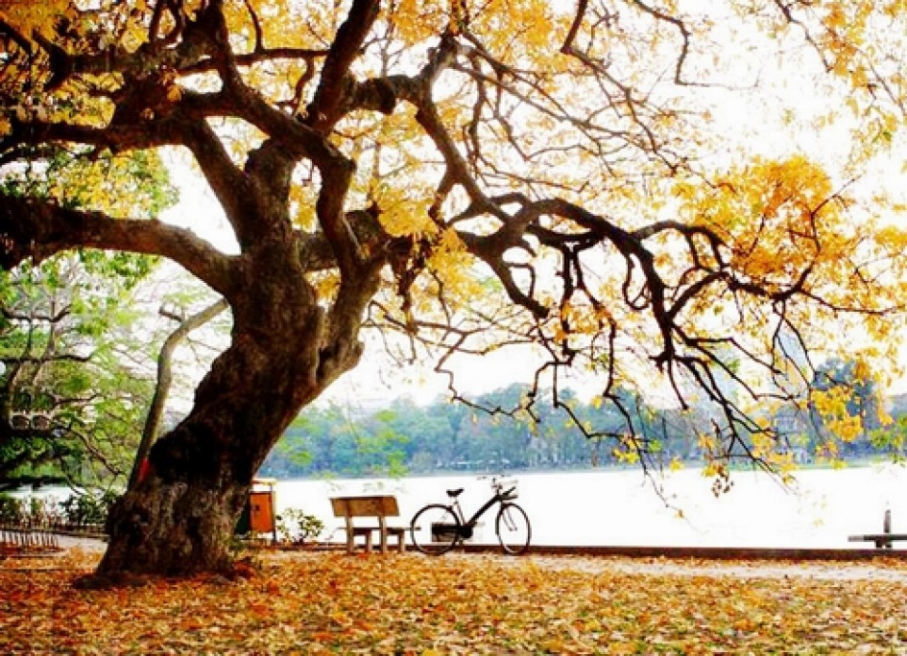
Mùa gì dịu nắng
Mây nhẹ nhàng bay
Gió khẽ rung cây
Lá vàng rơi rụng ?
Mùa thu

Slide 7
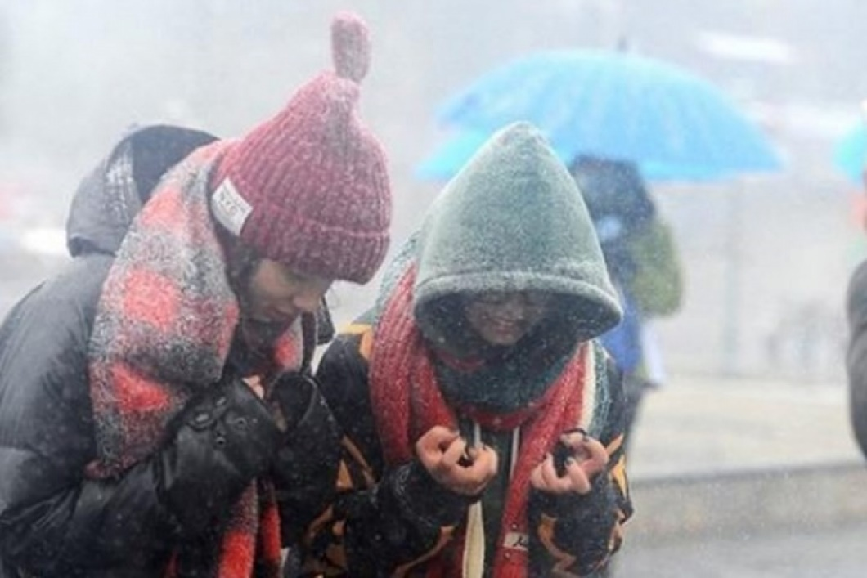
Mùa gì rét buốt
Gió bấc thổi tràn
Đi học, đi làm
Phải lo mặc ấm ?
Mùa đông

Slide 8
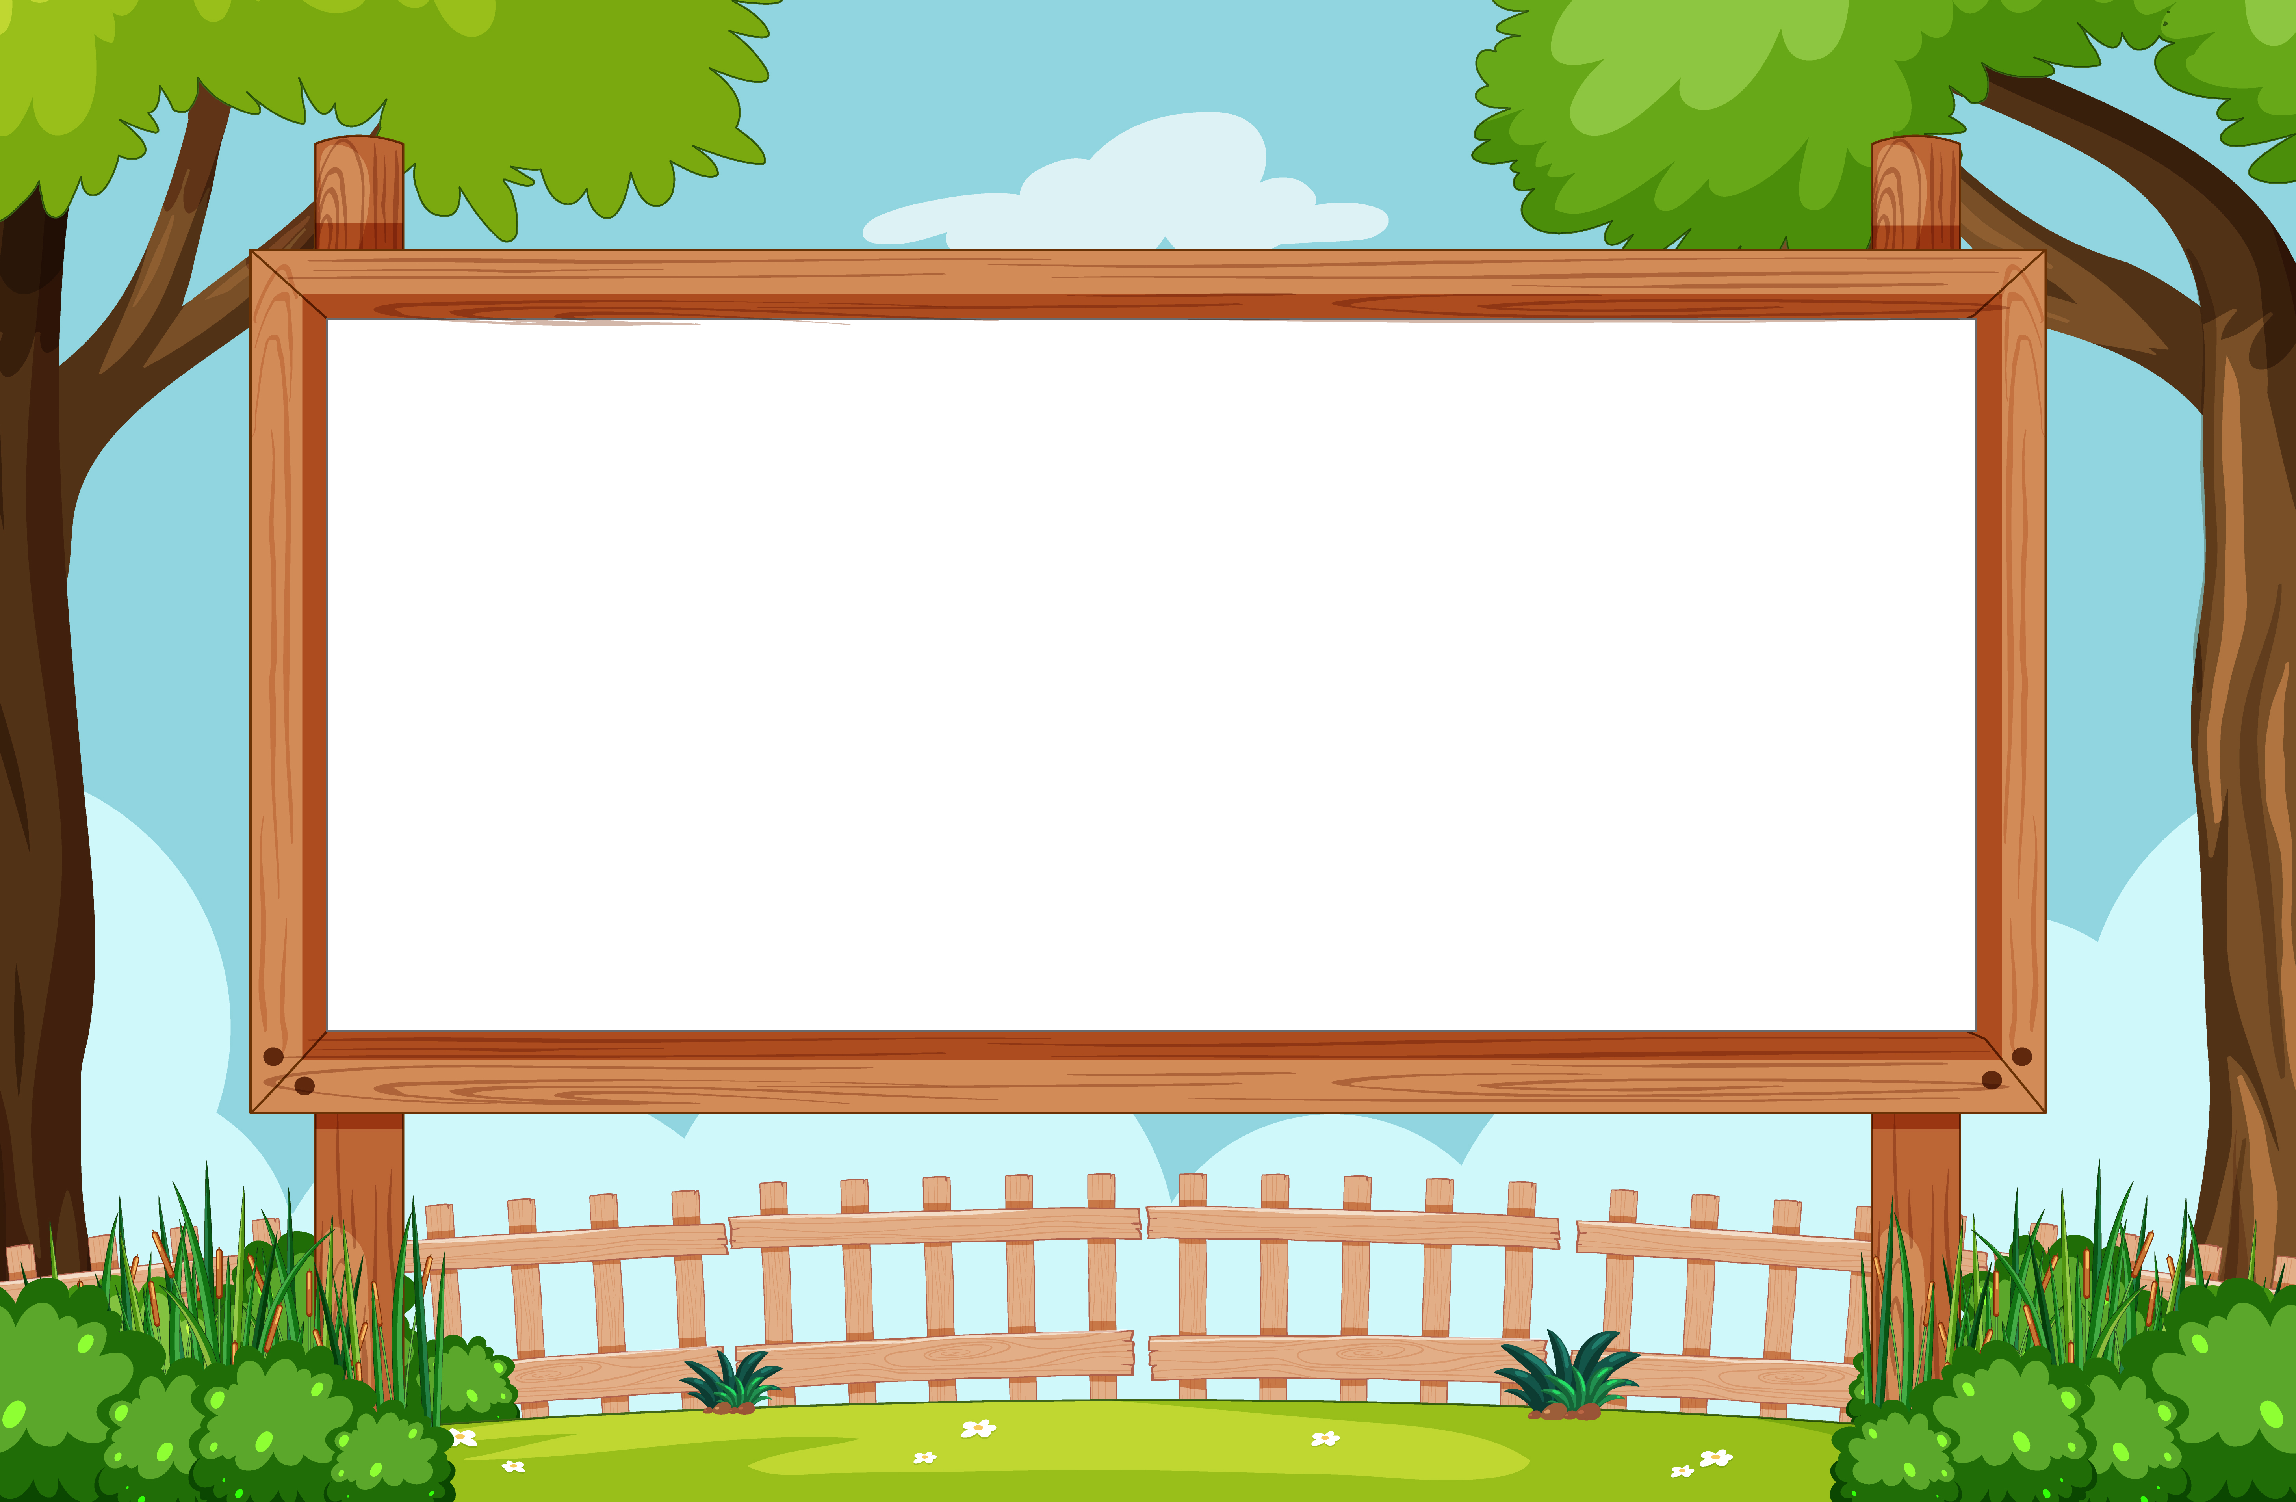
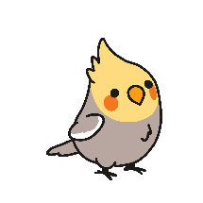

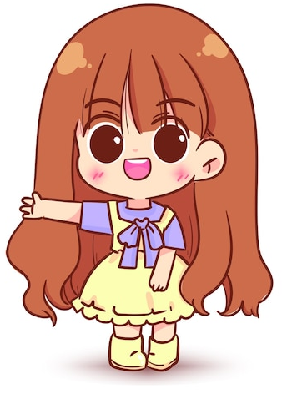
Nói và nghe

Slide 9
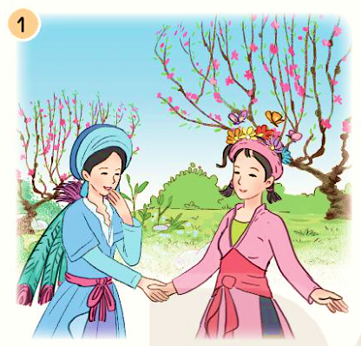
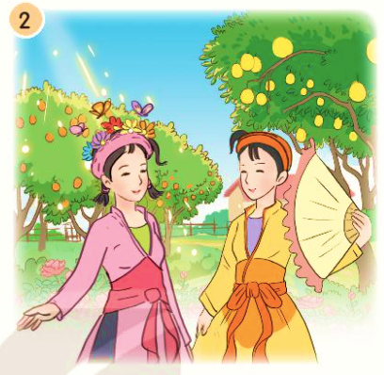
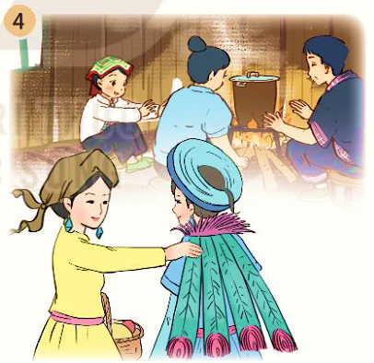
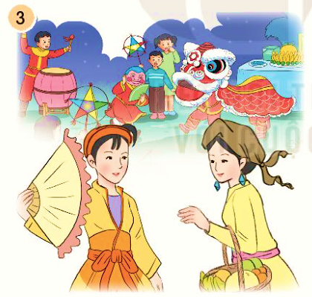
Chuyện bốn mùa

Slide 10
1. Dựa vào tranh và câu hỏi gợi ý, nói về nội dung của từng tranh
Nàng tiên mùa đông nói gì với nàng tiên mùa xuân?
Theo nàng Xuân, vườn cây vào mùa hạ như thế nào?
Nàng tiên mùa hạ nói gì về nàng tiên mùa thu?
Nàng tiên mùa thu thủ thỉ với nàng tiên mùa đông điều gì?

Slide 11
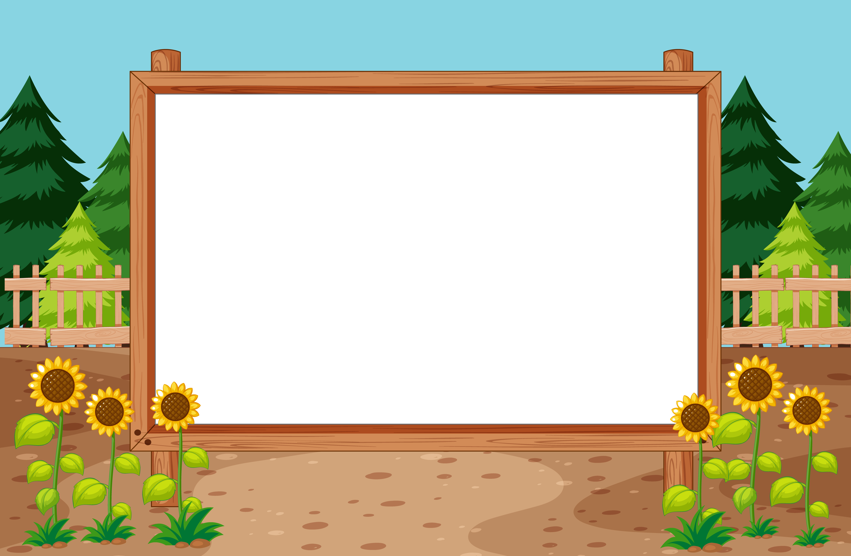



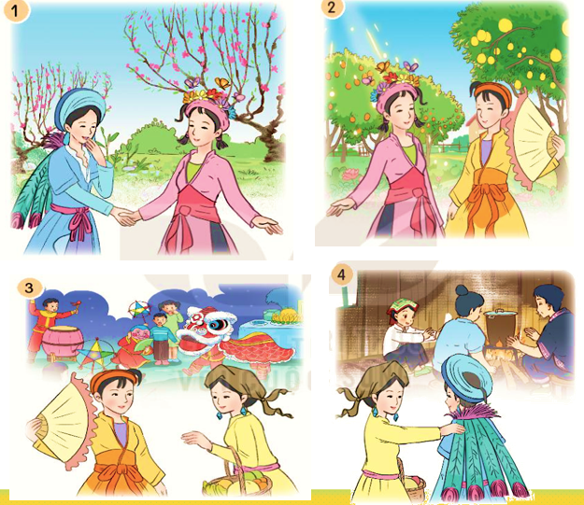

Slide 12


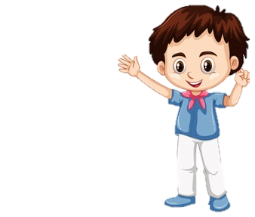
Chuyện bốn mùa
Sử dụng ánh mắt, cử chỉ khi kể
Kể trong nhóm theo đoạn
Phân biệt giọng các nhân vật

Slide 13


